Slide 1
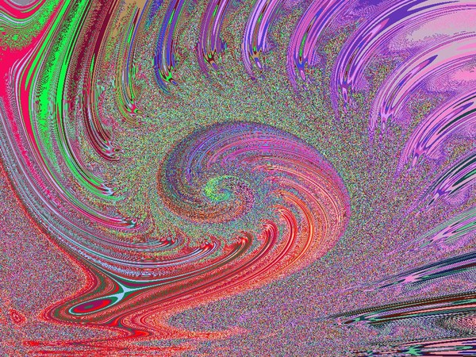
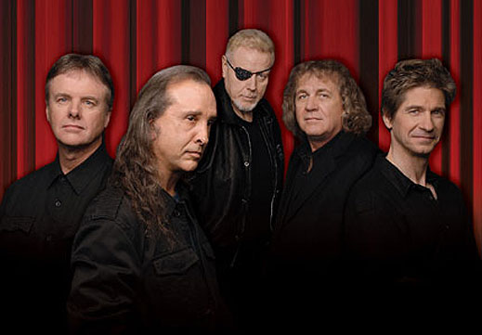









Slide 2

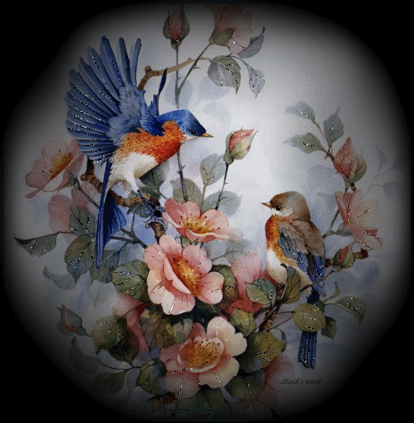

Slide 3



Slide 4



Slide 5



Al cerrar mis ojos, un momento nada más que uno, pienso en lo pasado, aquellos buenos días que no volverán.

Slide 6

polvo en el viento, polvo somos y en polvo nos uniremos,

Slide 7
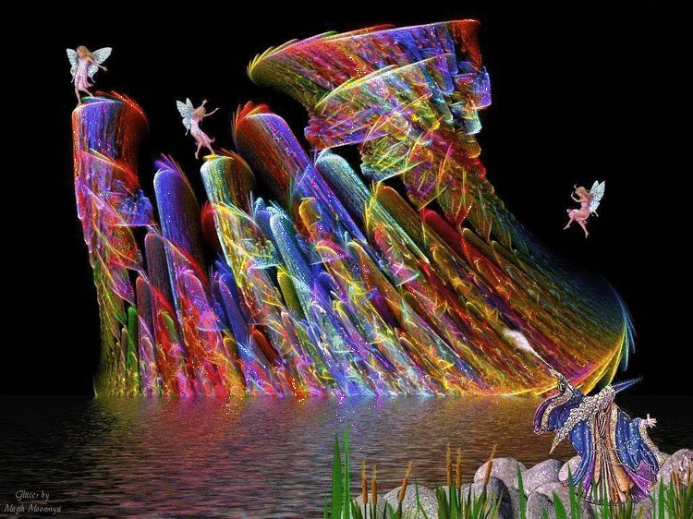




dile hoy a Dios, a toda esa nostalgia que hoy vive en ti, y si ella ya no esta allí, solitarias noches tendrás que pasar,

Slide 8


polvo en el viento, en polvo tu llanto luego se verá, polvo en el viento, te ruego ya no mires hacia atrás oohh..

Slide 9


Slide 10



Slide 11



Slide 12



Slide 13



Slide 14
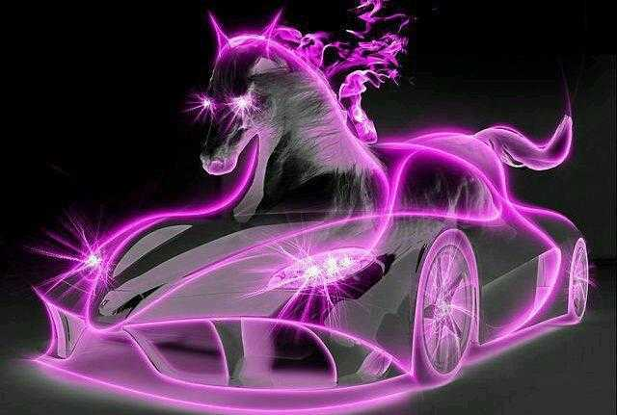

Slide 15



Slide 16
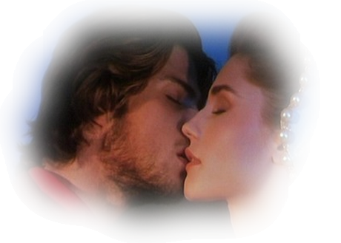
Ella dijo que me amaba, pasaron unos meses luego se olvido, ya no están aquellas noches, que juntos compartimos amor y placer,

Slide 17
polvo en el viento, quizás ya no recuerdes como te amaba, polvo en el viento, en polvo tu recuerdo se acabara, aaahhhh...

Slide 18
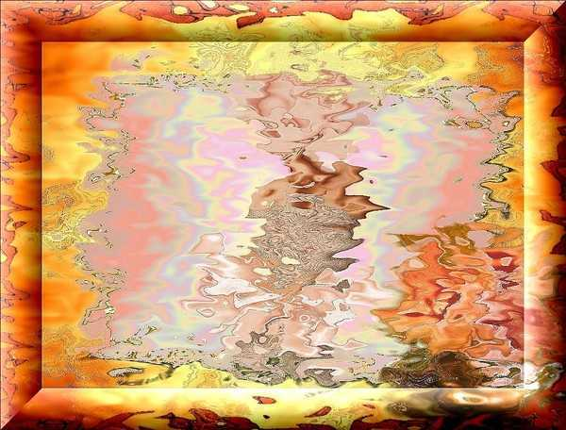
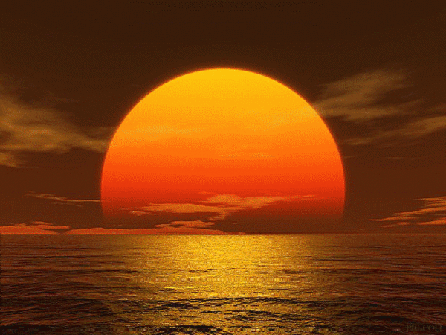

Slide 19



Slide 20



Accede a la sección que desees desde aquí:
Propia Creación
De la Red
Dedicatorias | Fechas Especiales | Graciosos
Historia y Arte | Lugares | Musicales
Naturaleza y Ciencias | Política | Reflexión
Religiosos | Románticos | Salud
Dedicatorias | Fechas Especiales | Graciosos
Historia y Arte | Lugares | Musicales
Naturaleza y Ciencias | Política | Reflexión
Religiosos | Románticos | Salud
Si deseas recibir pps periódicamente en tu correo electrónico subscríbete aquí:

